Slide 1
Herbarium
Lithuania

Slide 2
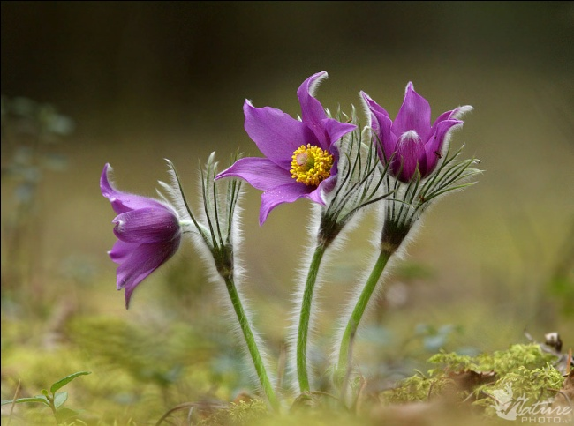
Pievinė šilagėlė Small pasque flower
Šeima (falimy): Vėdryninių (Buttercup).
Gentis (tribe): Šilagėlių (Heather).
Rūšis (type): Pievinė šilagėlė (Small Pasque Flower).
Augavietė (habitat): sausos pievos, pušynai, pamiškės (pine, dry grasslands, forest).
Egidijus Bindokas

Slide 3
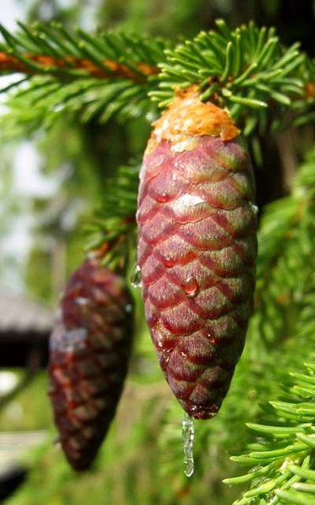
Paprastoji eglė Spruce
Šeima (family): Pušiniai (Softwoods).
Gentis (tribe): Eglė (Fir).
Rūšis (type): Paprastoji eglė (Spruce).
Augavietė (habitat): auga miškuose, sausose vietose (It grows forests, dry place).
Ieva Išganaitytė

Slide 4
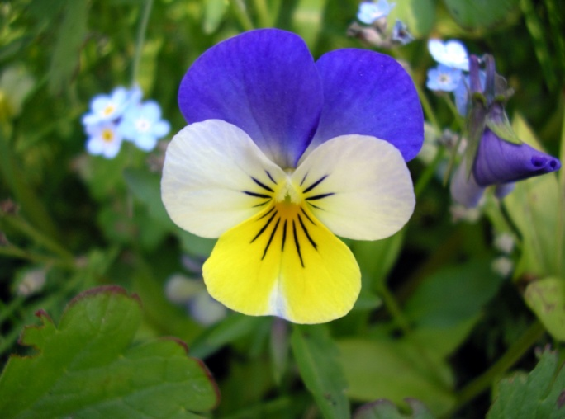
Trispalvė našlaitė
Viola tircolor
Šeima (family): Našlaitiniai (Orris).
Gentis (tribe): Našlaitė (Pansy).
Rūšis (type): Trispalvė našlaitė (Viola tricolor).
Augavietė (habitat): auga laukuose, dirvonuose, pamiškėse, kirtimuose, augimvietėse (it grows in fields, wastelands, outskirts, cutting, farming areas).
Ieva Išganaitytė

Slide 5
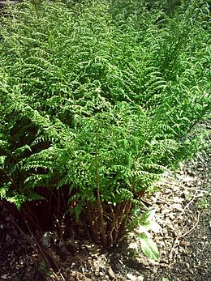
Skėstalapis papartis Broad buckler fern
Šeima(family): Papartiniai (Ferny).
Gentis(tribe): Papartis (Fern).
Rūšis(type): Skėstalapis papartis (Broad Buckler Fern).
Augavietė(habitat): auga miškuose, krūmynuose, sausose ir drėgnose vietovėse, paplitę visoje Lietuvoje (it grows in woods, thickets, dry or humid areas, spread across Lithuania).
Gabrielė Černiauskaitė

Slide 6
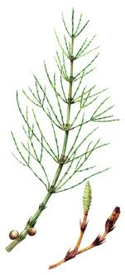
Miškinis asiūklis Wood horsetail
Šeima (family): Asiūkliniai (Horsetail).
Gentis (tribe): Asiūklis (Horsetail).
Rūšis (type): Miškinis asiūklis (Wood Horsetail).
Augavietė (habitat): apydrėgniuose miškuose, miškų pievose, krūmynuose (dampish woods, meadows, bushes).
Gabija Žičkytė

Slide 7
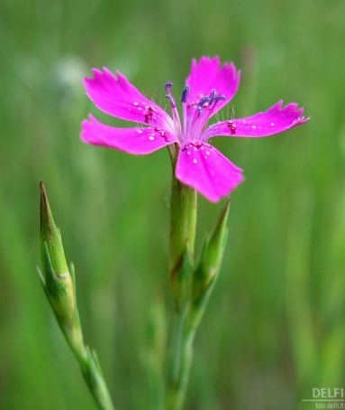
Puošnusis gvazdikas Fringed pink
Šeima (family): Gvazdikiniai (Pink).
Gentis (tribe): Gvazdikas (Pink).
Rūšis (type): Puošnusis gvazdikas (Fringed pink).
Augavietė (habitat): pievose, dažniausiai pamiškėse (meadows, usually outskirts).
Gabija Žičkytė

Slide 8
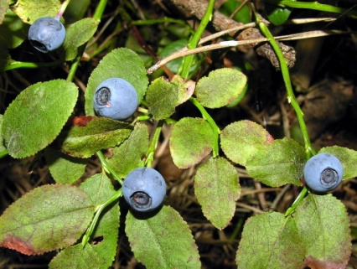
Mėlynė Bilberry
Šeima (family): Erikiniai (Heathy).
Gentis (tribe): Šilauogė (Blueberry).
Rūšis (type): Mėlynė (Bilberry).
Augavietė (habitat): auga miškuose, dirvožemiuose, pelkėse (it grows in forests, in soils, in swamps).
Vakarė Gudelytė

Slide 9
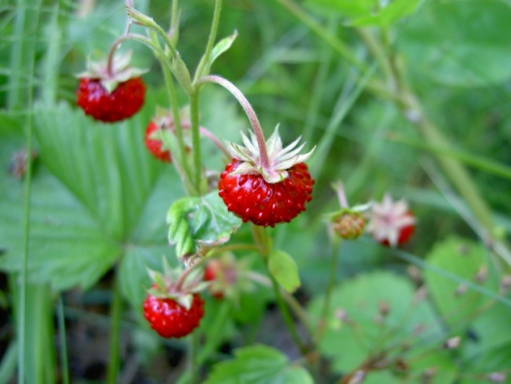
Paprastoji žemuogė Woodland strawberry
Šeima (family): Erškėtiniai (Rozanova).
Gentis (tribe): Žemuogė (Strawberry).
Rūšis (type): Paprastoji žemuogė (Woodland strawberry).
Augavietė (habitat): auga miškuose, proskynose, pašlaitėse (it grows in forests and clearings, the slopes).
Justas Andriušis

Slide 10
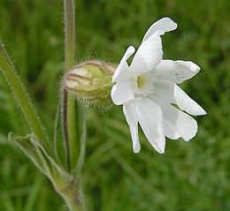
Paprastoji naktižiedė Silene vulgaris
Šeima (family): Gvazdikiniai (Caryophyllaceae).
Gentis (genus): Naktižiedė (Silene).
Rūšis (type): Paprastoji naktižiedė (Silene vulgaris).
Augavietė (habitat): dirvonuose, pūdymuose, pievose, laukuose ir daržuose, dykvietėse, pakelėse, krūmuose ir šviesiuose miškuose (fallow, fallow land, meadows, fields and gardens, vacant lots, roadsides, bushes and bright, in the forests ).
Andželika Štramaitytė

